Slide 1
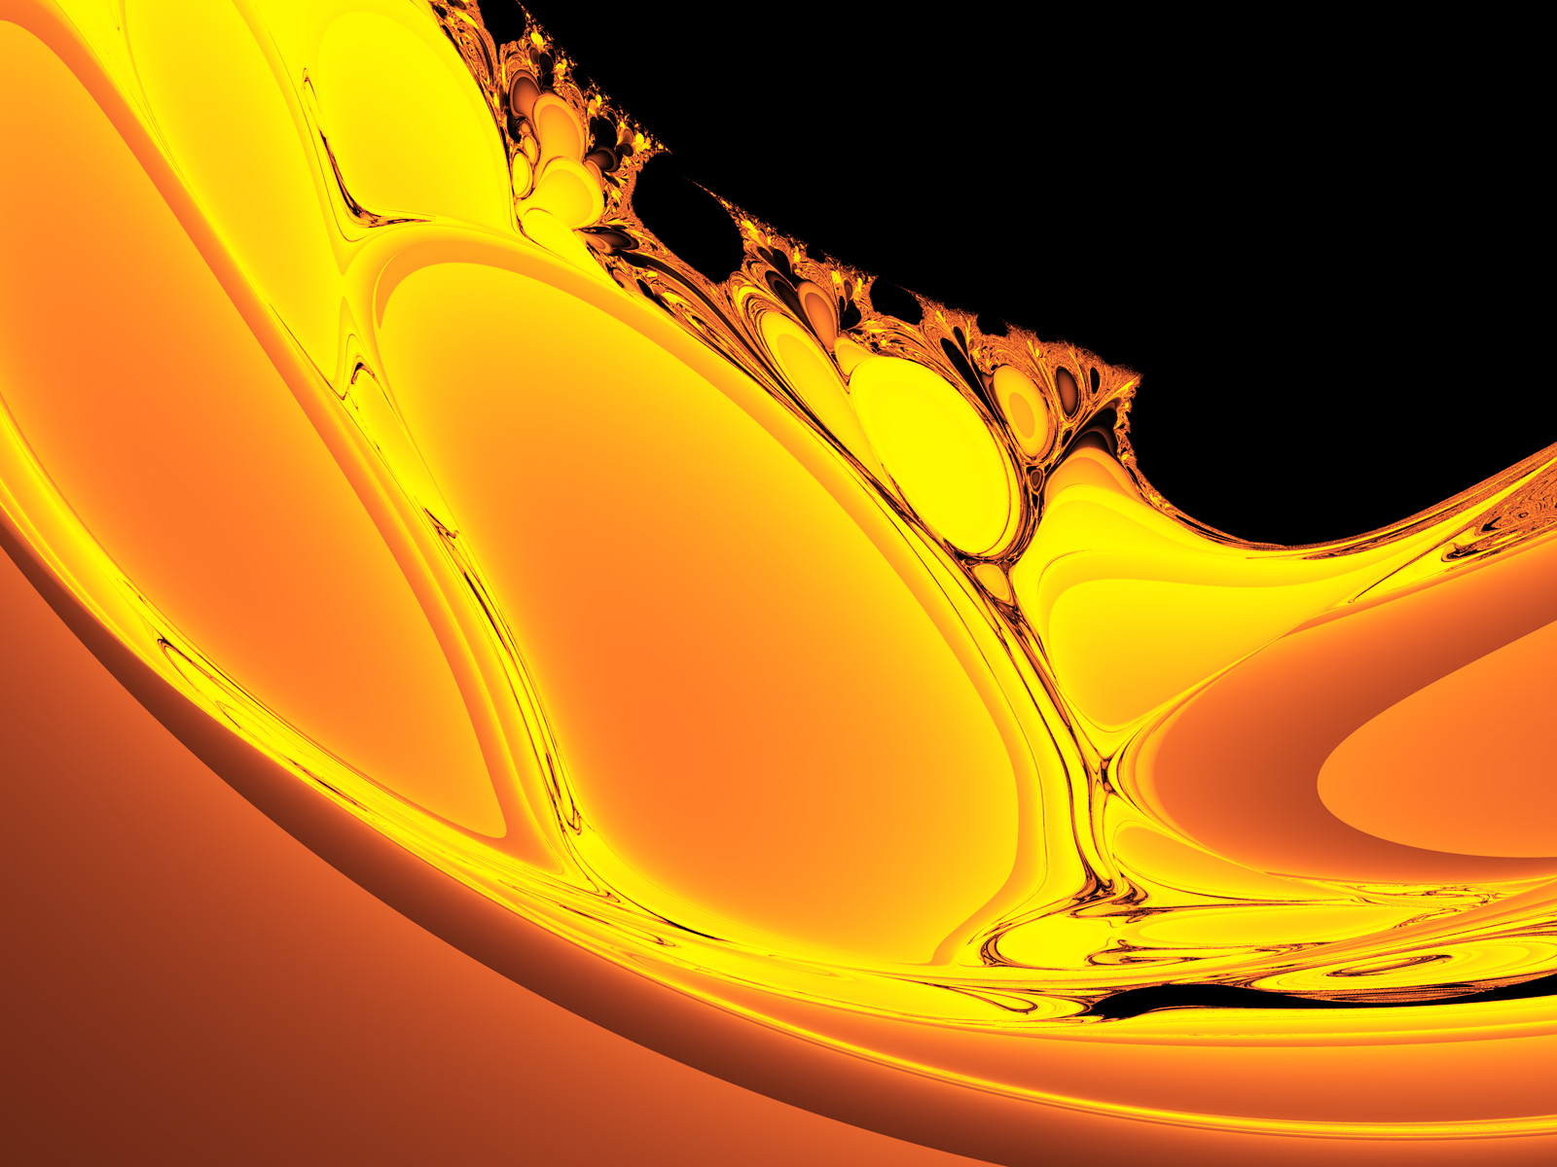
Жири. Склад жирів, їх утворення. Жири у природі. Біологічна роль жирів.

Slide 2
Жири - складні ефіри гліцерину і вищих одноатомних карбонових кислот.

Slide 3
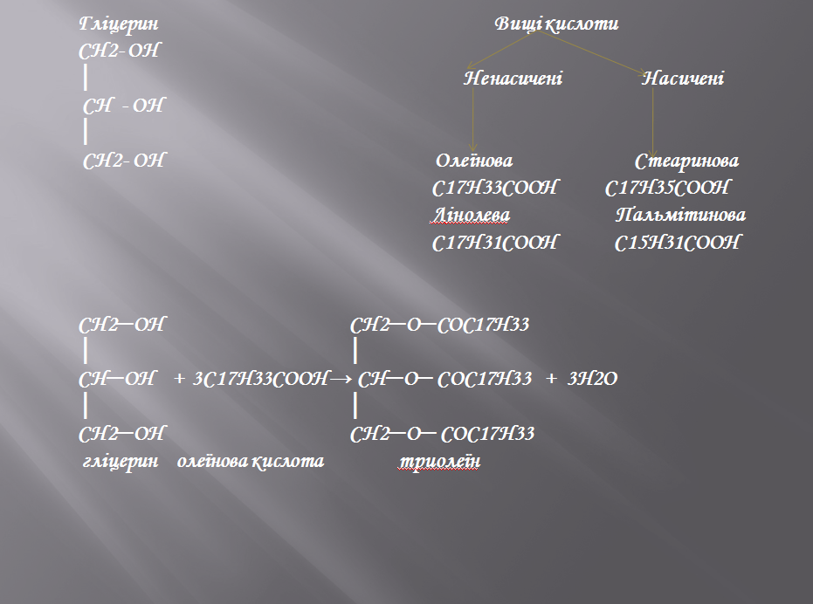

Slide 4
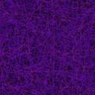
Головним критерієм, за яким ці речовини об’єднали в одну групу, є те, що вони не розчиняються у воді, але добре розчиняються у неполярних органічних розчинниках: естері, бензині, хлороформі.

Slide 5
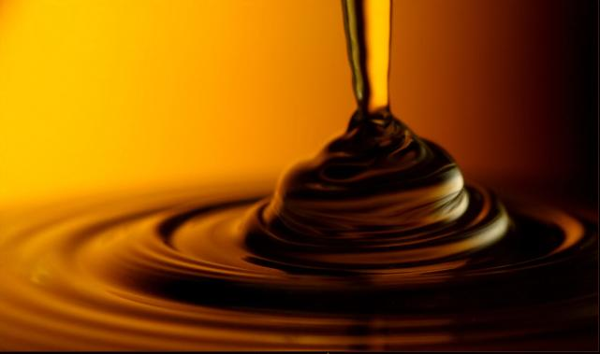
За хімічною структурою жири є складними естерами триатомного спирту гліцеролу та високомолекулярних жирних кислот.

Slide 6

Жирні кислоти – це органічні сполуки, до складу яких входить карбоксильна група та довгий вуглеводневий ланцюг.

Slide 7
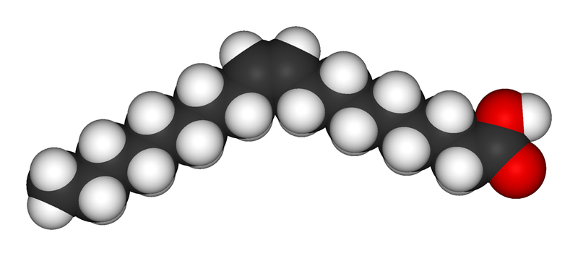
Найпоширенішими є:

Slide 8
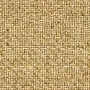

пальмітинова та

Slide 9

олеїнова жирні кислоти.

Slide 10
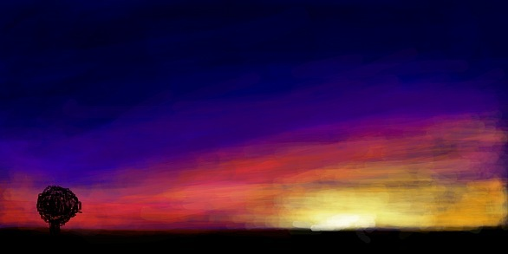
Перші припущення щодо наявності в жирах «прихованої кислоти» були зроблені ще в XVII столітті. Мила - натрієві й калієві солі вищих карбонових кислот - здавна виготовляли варінням жирів з лугом.

Slide 11
1741 р. французький хімік Клод Жозеф Жоффруа (1685-1752) дією сильної неорганічної кислоти на мило добув масну на дотик суміш. Він припустив, що добута маса є жиром. Досліджуючи її властивості, науковець виявив, що це не так.

Slide 12
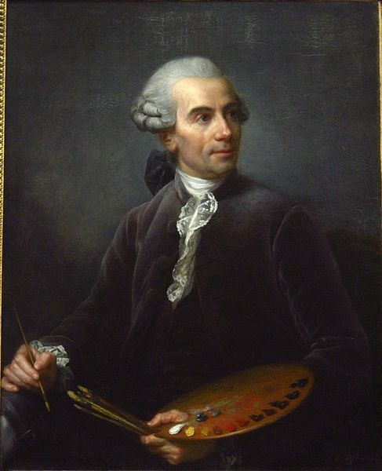

Slide 13
Гідроліз жирів - хімічна реакція, за допомогою якої 1779 р. шведський хімік Карл Вільгельм Шеєле виявив: один з продуктів гідролізу (розкладання під дією води) жирів - гліцерин.

Slide 14
1817 р. його співвітчизник Шеврель добув з жирів уже відому «солодку олію Шеєле».

Slide 16
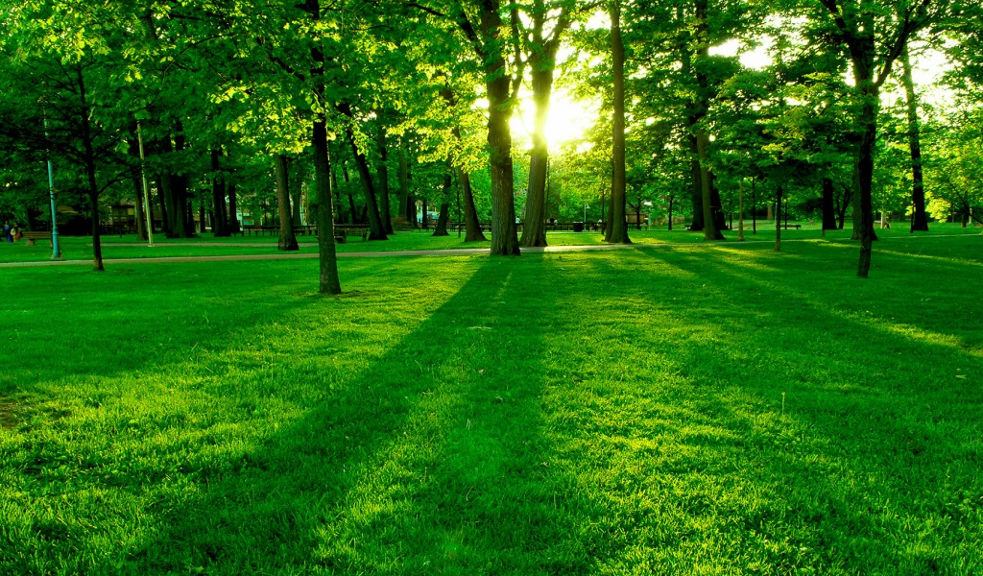
Жири містяться у всіх рослинах і тваринах.

Slide 17
У рослинах вони накопичуються переважно в насіннях, у плодовій м'якоті, у тваринних організмах - у сполучній, підшкірній і жировій тканині.

Slide 18
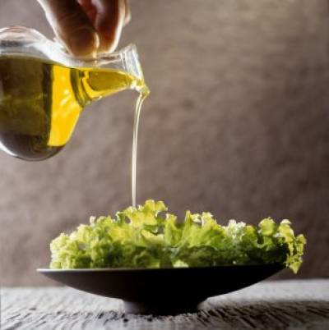
Тваринні жири (баранячий, свинячий, яловичий і т.п.), як правило, є твердими речовинами з невисокою температурою плавлення (виключення - риб'ячий жир)

Slide 19
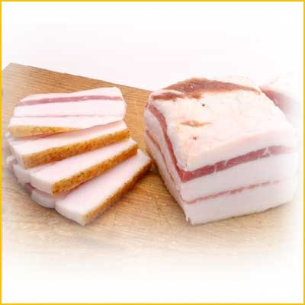
Тваринні жири містять переважно насичені жирні кислоти.

Slide 20
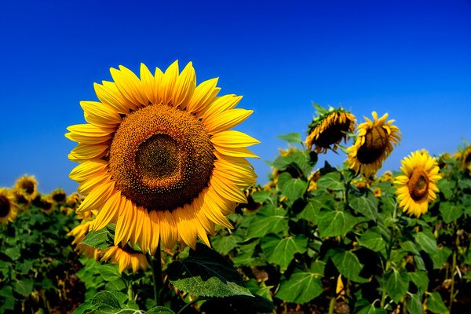
Рослинні жири (масла) отримують із зерен масляних рослин, наприклад із соняшника, хлопка, льону, сої. За ступенем очистки рослинного масла розділяють на: сирі, рафіновані, нерафіновані.

